Slide 1


Slide 2

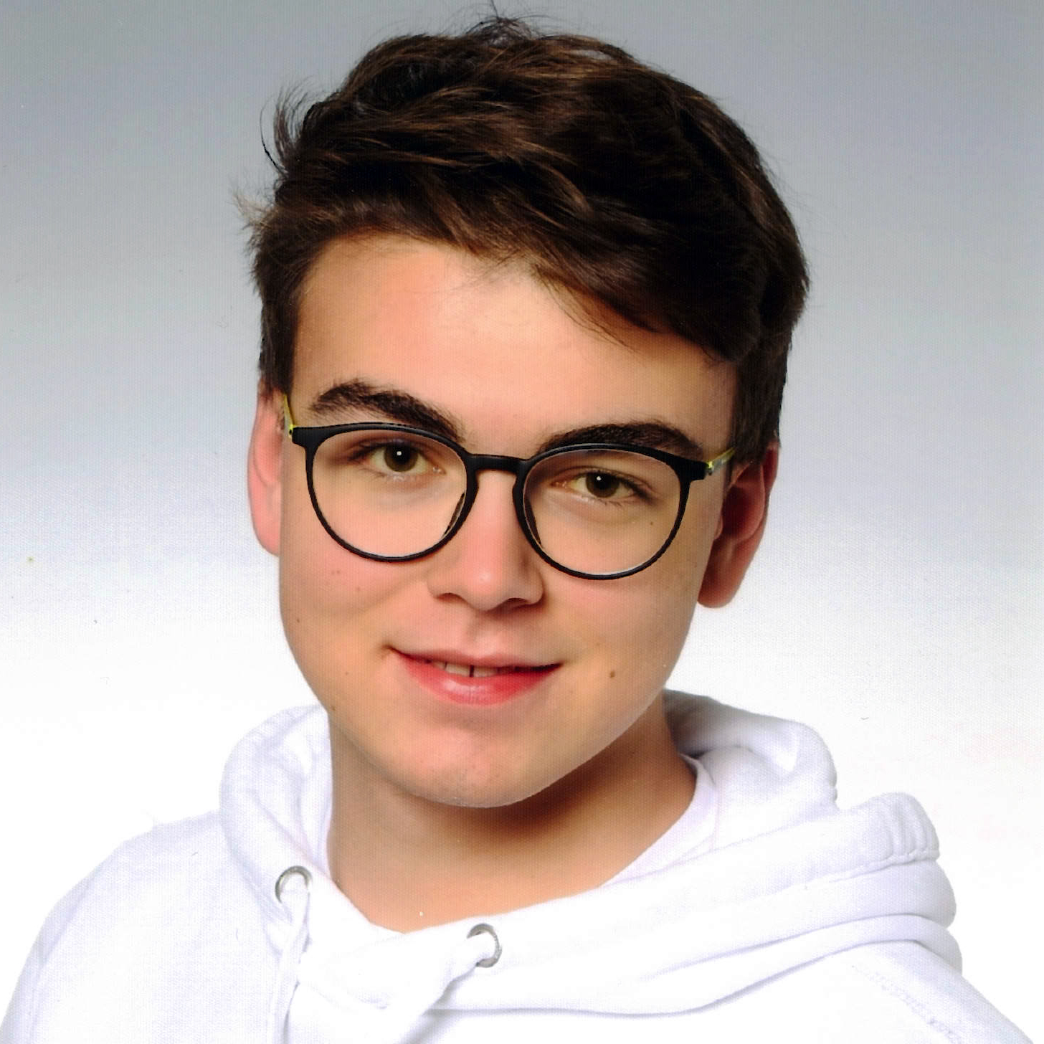
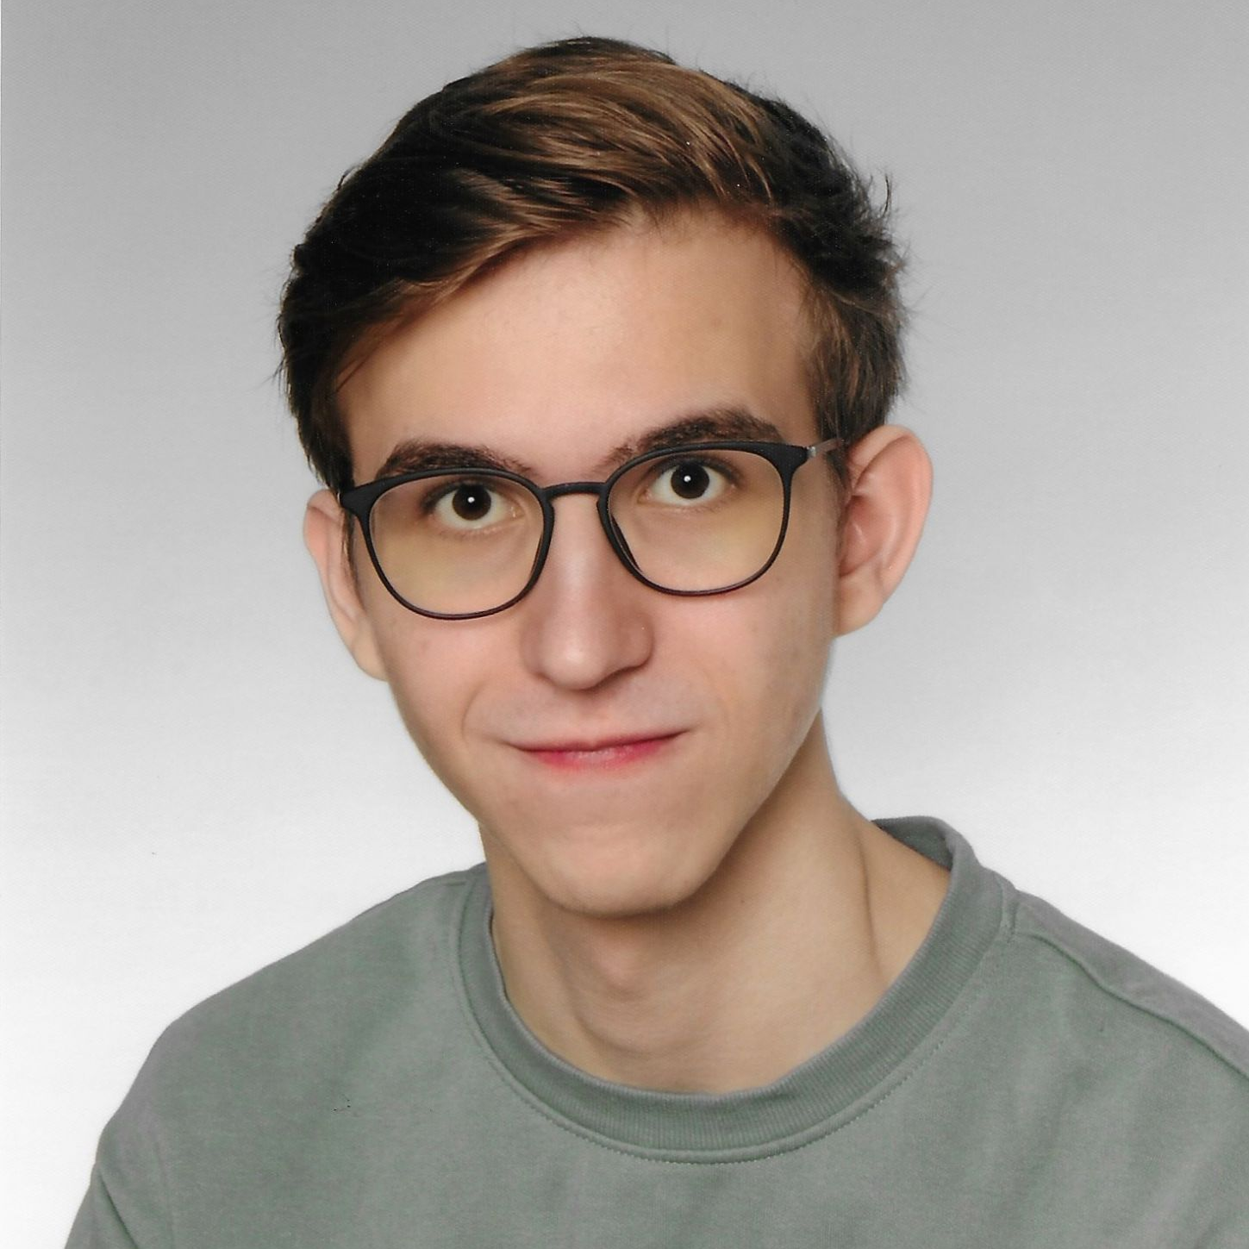
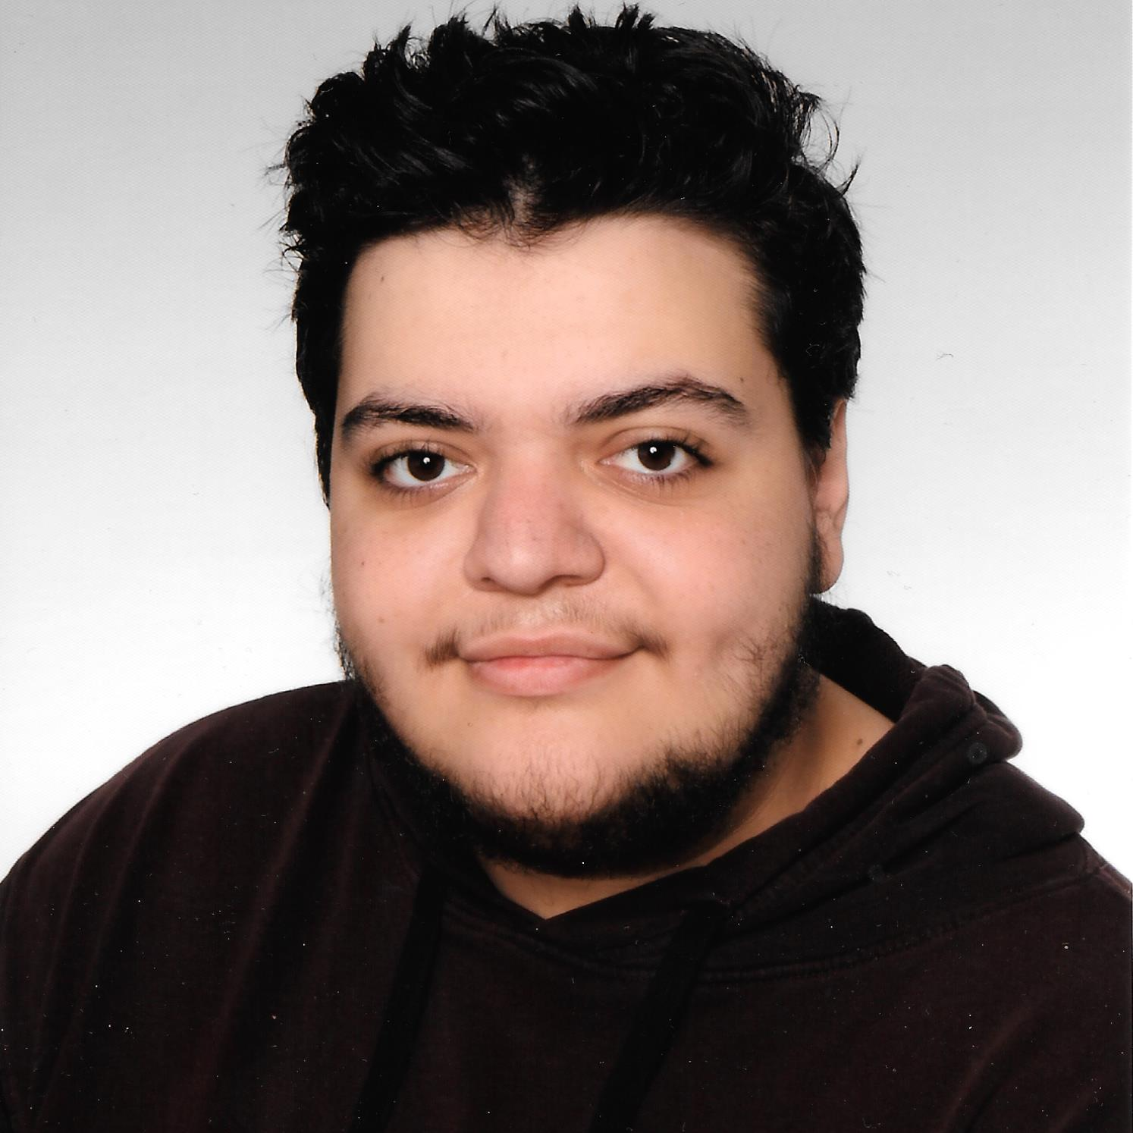
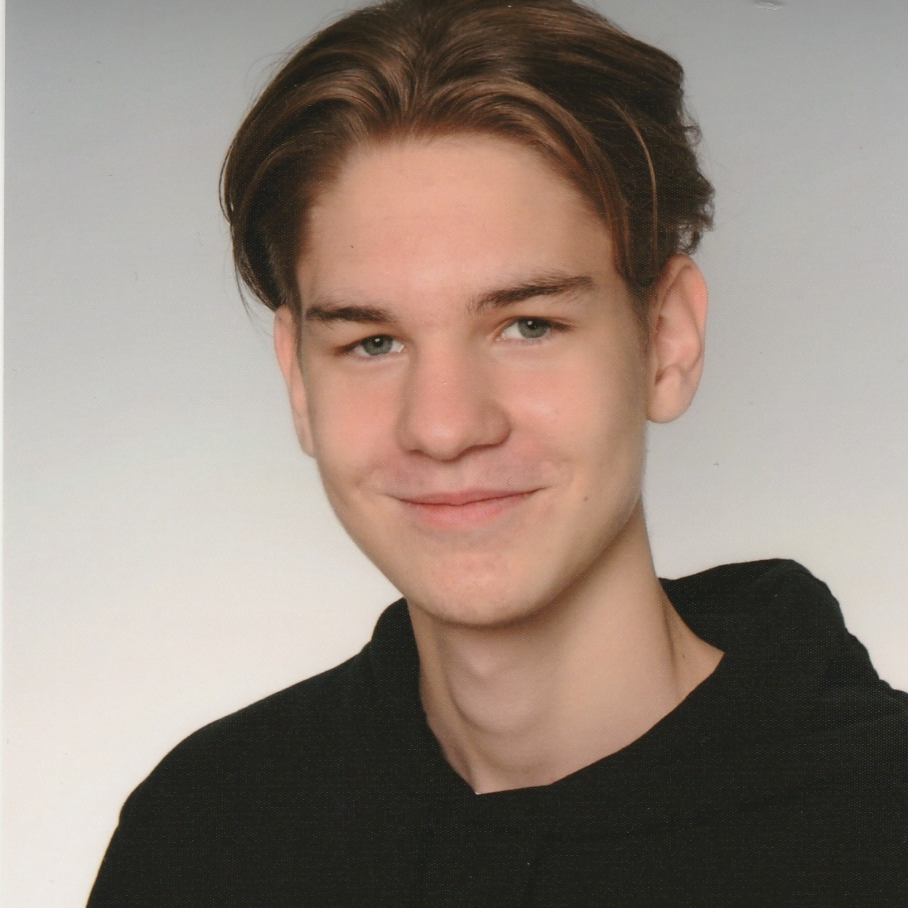
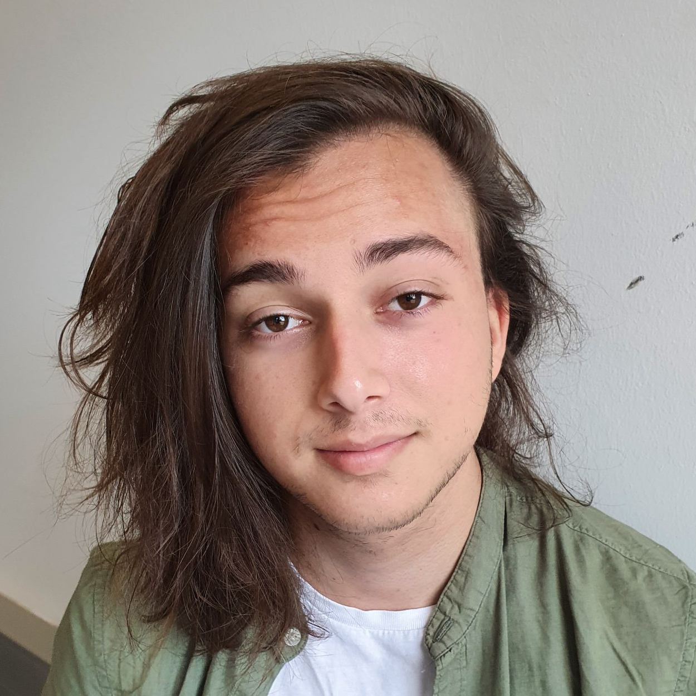
Jan Donnerbauer
Tristan Hill
Simon Ibrahim
Tobias Rafetseder
Ben Weinzierl
Das Team

Slide 3


Unternehmensphilosophie:
“Connect verbindet”

Slide 4
Über Connect
Was ist Connect?
Eine App, um Menschen zusammenzubringen
Förderung von physischem Kontakt
schnelles und einfaches Organisieren von Treffen
Keine Dating-App
Keine Social-Media-App

Slide 5

Live DEMO

Slide 6



Architektur
Anfrage
Antwort
DATABASE
FRONTEND
BACKEND

Slide 7
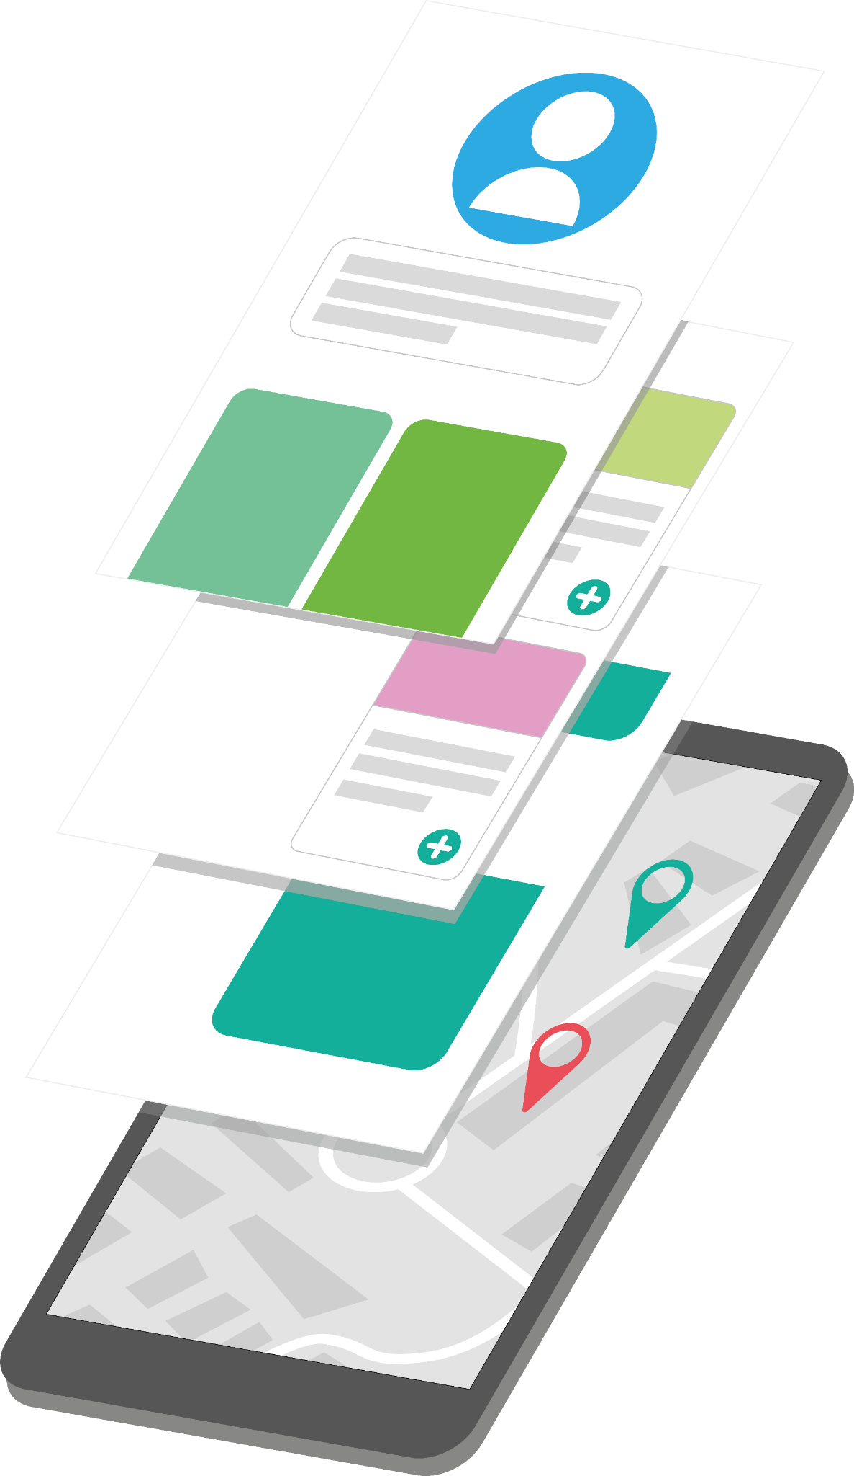
Danke fürs Zusehen!

